Slide 1


¿EVOLUCIÓN
DIGITAL o REVOLUCIÓN CULTURAL?
Luciano Velazco Revoredo
Director General

Slide 2

“
La EDUCACIÓN es el movimiento de la OSCURIDAD a la LUZ
”
Allan Bloom

Slide 3

LA EVOLUCIÓN
DIGITAL_
¿Existe un futuro prometedor para la educación superior?
No hablamos únicamente de un proceso
de cambio.

Slide 4
“
“
La TECNOLOGÍA es el medio para conseguir los OBJETIVOS
”

Slide 5
“
Testigos de una TRANSFORMACIÓN sin precedentes
”

Slide 6







Slide 7
De un mundo análogo a uno digital : UNA EVOLUCIÓN QUE NO PARA
“

Slide 8

Abrimos horizontes de conocimiento

Slide 9
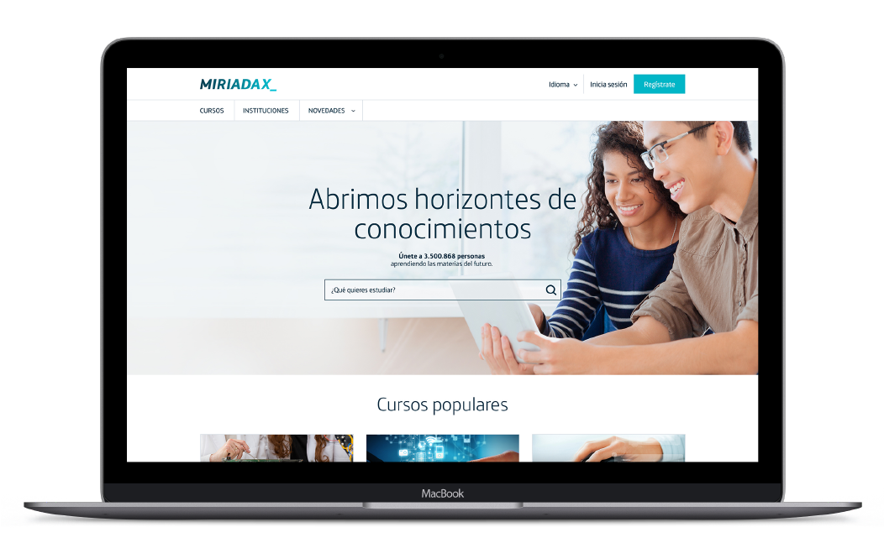





Nuestra visión
Innovación Educativa
Empleabilidad
Formación a lo largo de la vida
Puesta en valor del español y el portugués
Innovamos en educación mediante el conocimiento libre y colaborativo y generamos comunidades de aprendizaje dentro del ámbito iberoamericano de educación superior.
Incrementamos la empleabilidad en sectores desfavorecidos a través de una oferta formativa rigurosa y actualizada.
Hacemos frente a unas necesidades formativas en constante cambio y motivamos a los alumnos para el auto-desarrollo de competencias.
Ofrecemos una alternativa al mundo MOOC anglosajón (687MM hablantes de español y/o portugués).

Slide 10










Nuestras cifras
COMUNIDAD
CONTENIDO
5 MM
830
Estudiantes matriculados
Cursos publicados
3.000
27%
Profesores
Media de finalización
RR.SS
85 + 26
Universidades + Instituciones
78.542
50.762
+555K
8.674
Matrículas nuevas de Enero a Mayo

Slide 11

Nuestros usuarios
Nuestros datos varían diariamente, por ello ejemplificamos una media demográfica de nuestros estudiantes.
EDAD
GÉNERO
PRODEDENCIA
49%
50%
España
Colombia
México
Perú
Argentina
43%
9%
9%
8%
4%
Chile
EEUU
Venezuela
Brasil
Ecuador
4%
3%
3%
3%
3%
Hombres
Mujeres

Slide 12








Nuestros usuarios
Nuestros datos varían diariamente, por ello ejemplificamos una media demográfica de nuestros estudiantes.
CATEGORÍAS MÁS BUSCADAS
49%
17%
17%
13%
10%
6%
4%
Tecnología
Psicología
Idiomas
Negocios
Matemáticas
Pedagogía
Ciencias
INTERESES USUARIOS
17%
Tecnología
17%
Cine
17%
Media | TV
14%
Lifestyle & hobbies
14%
Noticias y lectura
14%
Deportes
14%
Viajar
14%
Fotografía

Slide 13


Qué aporta Miríadax?
Estudiantes
Universidades
Instituciones
Empresas
Contenidos
Estudiantes
Catálogo de cursos
Acceso a cursos de calidad desde cualquier parte del mundo.
Acceso a millones de estudiantes de todo el mundo para promover la oferta formativa de tu universidad, institución o centro.
Acceso a una amplia oferta de cursos, a la vanguardia de la formación, ofrecidos por las principales universidades e instituciones de Iberoamérica.
Empleabilidad
Posicionamiento estratégico
Incremento de la empleabilidad con cursos especializados y aprendizaje a lo largo de la vida.
Espacio de promoción con información de la universidad o institución y oferta agregada de cursos disponibles.
Gestión del talento
Un espacio donde poner en valor el desarrollo del talento dentro de tu empresa, además de administrar, monitorizar y certificar la formación de tus empleados.
Certificación
Impulso a la docencia
Posibilidad de certificar la formación con universidades e instituciones de prestigio
Comunidad privada con miles de profesores donde compartir buenas prácticas y experiencias, acceso a información estadística para investigación, seminarios y webinars de expertos.
Costes de formación
Reducir costes de formación al permitir un mayor impacto en el número de estudiantes.
Miríadax aporta valor

Slide 14




Estudiantes
MIRÍADAX ES EL FUTURO DEL APRENDIZAJE, BASADO EN LA TECNOLOGÍA Y LA VOLUNTAD DE QUIENES COMPARTEN GENEROSAMENTE SUS CONOCIMIENTOS CON LOS DEMÁS
Pedro María Ortiz
Formación
Gamificación
Certificación
En Miríadax los estudiantes pueden elegir entre cientos de cursos online de tecnología, humanidades, negocios, salud o mindfulness, entre otros.
La plataforma cuenta con un modelo de gamificación dirigido al reconocimiento de logros, el conocimiento compartido y el trabajo colaborativo.
Miríadax ofrece una serie de certificados avalados por las instituciones que imparten el curso, orientados a poner en valor el conocimiento adquirido y la marca personal de los estudiantes.

Slide 15













Certificación
Diploma de participación
En Miríadax apoyamos la acreditación de los conocimientos mediante diferentes tipos de badges que llevan asociado un diploma o certificado digital.
Permiten incorporar evidencias de los conocimientos adquiridos y recogen la participación del estudiante en las herramientas colaborativas. Pueden ser compartidos en Linkedin e integrados en Mozzilla Open Badge.
Cuentan con un sistema de verificación blockchain para dotarles de mayor fiabilidad.
Los estudiantes que superen el 75% de las actividades obligatorias del curso obtendrán este diploma de forma automática y gratuita.
Certificado de superación
ACREDITACIÓN SOCIAL DEL CONOCIMIENTO
Podrán optar a este certificado, previo pago de su coste, los estudiantes que hayan superado el 100% de las actividades obligatorias del curso.
EMISORES DE BADGES
TIPOS DE BADGES
DIFUSIÓN
VENTAJAS
Instituciones
Programas de especialización
Badge Acreditación
Tumblr | Wordpress
Oportunidades laborales
ESTUDIANTE
Plataformas MOOC
Formación online
Certificado de acreditación académica
Badge participación
Linkedin | Facebook
Podrán optar a este certificado con validación académica, previo pago de su coste, aquellos estudiantes que superen las evaluaciones con sistema de identificación de identidad del estudiante (biometría).
Oportunidades Educativas
Empresas
Formación para empleados
Badge Superación
CV | Páginas Empleo

Slide 16





Universidades e Instituciones
EL POTENCIAL DEL APRENDIZAJE ENTRE IGUALES, CUANDO SE ESCALA A DIMENSIONES DE MILES DE PERSONAS, ES IMPRESIONANTE
Marco Antonio Ródriguez
Universitat Pompeu Fabra
Difusión
Un espacio dedicado a la promoción de la universidad o institución, con información sobre el centro y difusión de su oferta formativa.
Miríadax facilita el acceso a millones de estudiantes en todo el mundo, potenciando la imagen y prestigio internacional del centro.
Transformación Digital
Miríadax facilita el proceso de transformación digital a través de su plataforma y apuesta por su espacio de seguimiento y métricas de los cursos ofertados con la herramienta Learning Analytics.
Impulso a la docencia
Acceso a una comunidad privada con miles de profesores. Un lugar donde compartir buenas prácticas, experiencias, seminarios y webinars con expertos.
Reconocimiento a la labor docente mediante difusión de los cursos impartidos.
Sin costes
Formar parte de Miríadax no supone coste adicional alguno para sus colaboradores. La única inversión correspondería al desarrollo de los contenidos del curso, ajustando los mismos a los estándares de calidad exigidos por la plataforma.
Ingresos
La venta de certificados, el acceso a contenidos Premium o la certificación de nanogrados, representan un modelo de ingresos para la institución y dotar así de un modelo sostenible al proyecto.

Slide 17

Cuando eliges
aprender para el futuro,
tu mundo crece

Slide 18
Gracias
Primera plataforma iberoamericana de MOOCs www.miriadax.net

Slide 19




